Slide 1
TECHNOPRENEURSHIP
Pertemuan 2

Slide 2
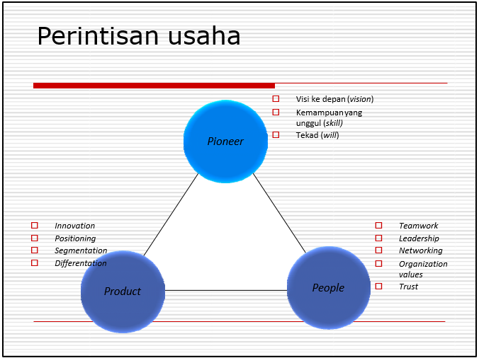

Slide 3
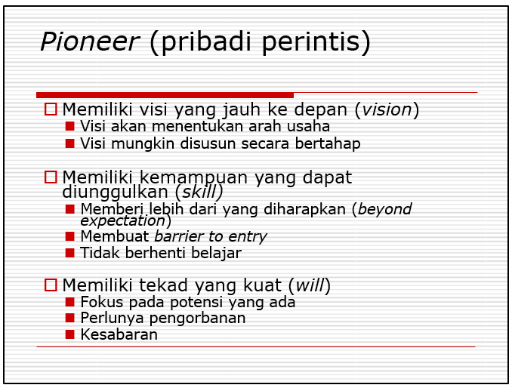

Slide 4
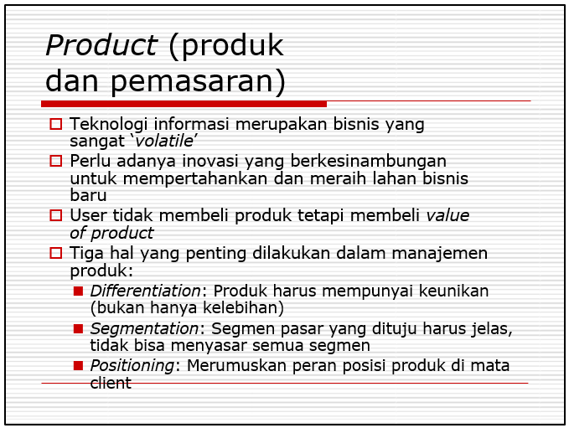

Slide 5
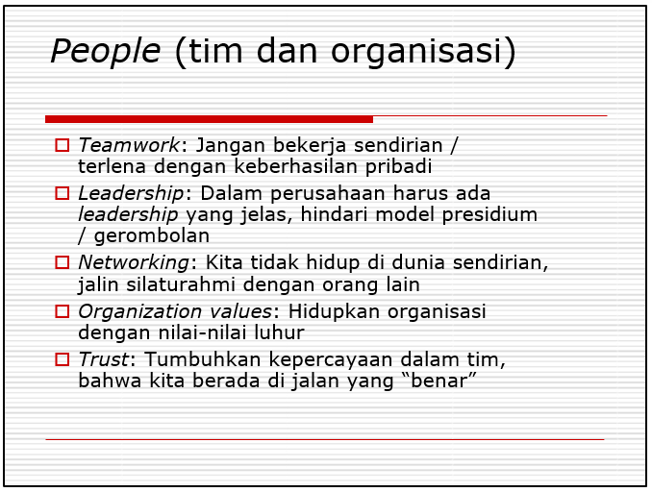

Slide 6
Statistik
Lebih dari 80% murid-murid sekolah di Amerika bermimpi untuk memiliki Perusahaan sendiri.
50% Perusahaan yang baru berdiri di UE, USA, Japan bangkrut dalam 5 tahun pertama:
26% berubah kepemilikan
28% survive
18% gagal
28% tutup
6,4 Juta UKM di Indonesia.
LDKJFAK

Slide 7
2. Faktor Pendukung Kesuksesan
Apa yah…?
LDKJFAK

Slide 8
Faktor Pendukung Kesuksesan
DOES BEING “SMART” I.Q. LEAD TO CAREER SUCCESS ?
I.Q. = 20% OF
CAREER SUCCESS
E.Q. = 80% OF CAREER SUCCESS
LDKJFAK
Notes:
IQ ; kecerdasan sejak lahir, otak kiri
EQ : pengalaman yg diketahui dan dilakukan, otak kanan : emosi, kreasi,empati,
Contoh : orang yang cerdas bukan main tapi gampang putus asa dan tidak mampu berempati pada orang lain cenderung dijauhi lingkungan sosialnya. Nah, biar pintar sekalipun, tapi judes, mana ada yang suka kan?Sementara orang ber IQ biasa-biasa saja tetapi sanggup bergaul sehat , tidak kuper ,dan tidak pula kebablasan ,umumnya lebih berhasil dalam hidupnya.

Slide 9
Kunci Utama dari E.Q.
Diri Sendiri
Memahami kebiasaan anda
Dapat mengontrol kebiasaan anda
Hubungan
dengan
orang lain
3. Empati
4. Mengerti kebiasaan orang lain
5. Dapat mempengaruhi kebiasaan
orang lain
Lainnya
LDKJFAK
Notes:
1 .mengenali emosi pribadi sehingga tahu kekurgn dan kelebihnnya,
2. Mengelola emosi
3. Peduli thd sesame, tidak masa bodoh, peka
4. Emosi dan keribadian orla
5. Memotivasi diri dan mampu mengajak orla dlam kebaikan

Slide 10
KENALI DIRIMU
Otak anda terdiri dari 100 milyar sel aktif/neuron, dan masing-masing memiliki 20,000 sambungan
Otak anda memiliki hampir 100 milyar neuron aktif atau sel saraf.
Masing-masing tumbuh cabang seperti pohon, untuk menyimpan informasi:
Setiap neuron adalah seperti sebuah komputer.
LDKJFAK

Slide 11
Belajar Sepanjang Hayat
Kita mempelajari
10 persen
dari apa yang
kita baca,
15 persen
dari apa yang
kita dengar,
dan 80 persen
dari pengalaman
LDKJFAK

Slide 12
Filosofi entrepreneur
Filosofi Tionghoa
Rajin – Ulet - Jujur
"Liang Ru Er Chu" yang artinya pengeluaran disesuaikan dengan pemasukan.
Filosofi “GOBLOK” versi Pak BOB
orang 'goblok' itu tak pandai menghitung, makanya lebih cepat mulai usaha
orang pinter, menghitungnya 'njlimet', jadi nggak mulai-mulai usahanya
Kepercayaan terhadap orang lain
Cara menghadapai kegagalan
Notes:
Kepercayaan, itu modal untuk dijaga. Kalau seseorang tanpa kepercayaan, kariernya habis. Apalagi dalam perdagangan

Slide 13
10 Langkah Menjadi Entrepreneur untuk Mahasiswa
Identifikasi Diri dan Lingkungan
Identifikasi diri, kelebihan dan kekurangan apa?
Pelajari latar belakang teman dekat, Orang tua mereka bekerja sebagai apa?

Slide 14
2. Pilih Partner dan Tema Produk
Pilih teman yang bervisi sama dan memiliki latar belakang yg dekat dengan bidang yang kita garap
Anggap kita pilih teman yang kebetulan orangtuanya mengelola Apotik
Aplikasi Pengelolaan Apotik jadi tema perdjoeangan kita!

Slide 15
3. Pilah dan Pilih Produk
Cari buku yang membahas aplikasi atau Sistem Informasi Manajemen (SIM) untuk Apotik.
Pilih yang source code-nya terbuka

Slide 16
4. Oprek Produk dan Perbaiki Desain
Oprek SIM atau aplikasi Apotik yg kita pilih. Pelajari source code-nya dan tambahkan fitur yang diperlukan meskipun masih sederhana
Buat icon, logo dan desain user interface yang baru, unik dan khas. Pokoknya perbaiki desainnya!
Cek lisensinya supaya tidak melanggar

Slide 17
5. Manfaatkan Lingkungan
Kita sudah punya produk software aplikasi yang siap ditawarkan meskipun masih sederhana
Minta teman kita “merayu” orang tuanya supaya mau menggunakan produk SIM Apotik di Apotik yang dikelola
Gratiskan saja. Komputer yang digunakan generasi lama juga tidak masalah, toh fitur belum banyak

Slide 18

6. Dapatkan Portfolio dan Promosi
Hore! Kita sudah punya satu pelanggan
Buat pamflet kecil di atas komputer dan beri tulisan:

Slide 19
7. Lakukan Blog Marketing
Buat situs untuk promosi. Tanpa modal? Pakai blog gratisan: Wordpress.Com,Blogspot.Com
Mulai ngeblog, ceritakan tentang sistem informasi manajemen, obat-obatan, apotik, kenapa apotik harus memanfaatkan IT, dsb.
Manjakan pengunjung dengan informasi daftar apotik seluruh Indonesia
Jangan lupa beri jargon yang agak besar: “SIMAPO ver 1.0 Telah diimplementasikan di Salah Satu Apotik di Kota Besar di Indonesia“.,

Slide 20
8. Kejar Terus Portfolio
Rayu teman lain yang punya tetangga, kakek, nenek, bapak, ibu, paman atau saudara baik jauh maupun dekat yang mengelola apotik
Minta supaya mau instal. Gratiskan, tapi kalau mau bayar juga nggak nolak ;) Paling tidak ada ongkos naik angkot untuk install SIM-nya .
Jangan lupa update spanduk dan brosur: “Apotik Ini Dikelola dengan SIMAPO ver 1.0, Sistem Informasi Manajemen untuk Apotik yang telah Diimplementasikan di Beberapa Kota Besar di Indonesia“

Slide 21
9. Benahi SIM dan Tambahkan Fitur
Alhamdulillah sudah dapat dua pelanggan!
Oprek lagi SIM Apotik kita, tambahkan fitur berdasarkan feedbackdari pengguna
Benahi user interface, buat yang lebih segar dan unik, beri versi baru SIMAPO Ver 1.1
Tawarkan lagi, jangan gratis atau terlalu mahal Rp 500 -700 rb juga OK
Tetap lakukan blog marketing, bisa juga dipertajam dengan aktif ikut tender

Slide 22
10. Matangkan Produk dan Mulai Kembangkan Produk Lain
Terus perbaiki produk SIM Apotik sampai lengkap fiturnya
Apabila satu produk sudah matang, pikirkan untuk mengembangkan produk lain
Mulai lagi dari tahap pertama, cari teman lagi yang punya hubungan dengan pengelola bengkel, perpustakaan, toko buku, dsb.

Slide 23
CASE : BISNIS DI ERA DIGITAL Dari Peranti Lunak Hingga Batik Siap Pakai
Batik fraktal ditemukan oleh tiga anak muda yang berdomisili di Bandung dengan latar belakang pendidikan yang berbeda, yaitu
Nancy Margried (lulusan komunikasi Unpad),
Muhammad Lukman (arsitek ITB), dan
Yun Hariadi (alumnus matematika ITB).
Ketiganya disatukan oleh minat yang sama, yakni seni dan teknologi.
Batik fraktal lahir dari serangkaian penelitian yang dilakukan sepanjang tahun 2006. Selama berbulan-bulan mereka meneliti ratusan motif batik tradisional dari berbagai daerah di Indonesia.

Slide 24
Mendirikan Piksel Indonesia, di mana Nancy menjadi CEO. Melalui bendera Piksel Indonesia ini mereka memproduksi Software batik fraktal dengan merek dagang "jBatik".
Dengan peranti lunak Batik, Piksel Indonesia ingin seni batik bisa lebih membumi dan lebih mudah diproduksi secara massal (mass product).

Slide 25
2006 -> pembuatan software
2008 -> software sempurna
2009 -> dilncurkan secara komersial, mendapatkan kucuran dana selama enam bulan dari SENADA-USAID
Target pasar -> pengusaha batik local dan desainer grafis, dan perusahaan batik besar
Penjualan sampai saat ini -> 450 juta

Slide 26
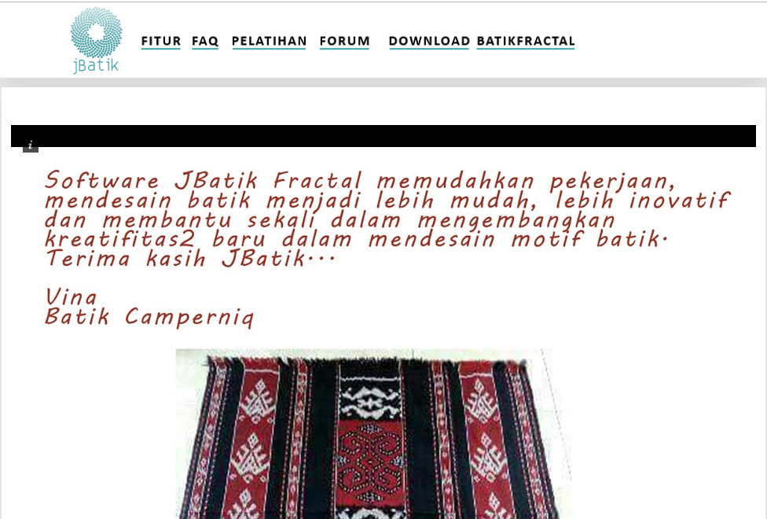

Slide 27

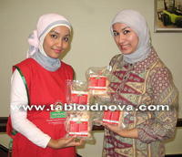
The young digital entrepreneur
Murni Hardayani (Pemilik RaZha),
Inggrid Chan (Pemilik Fashionette-Room),
Nandra Janniata (Pemilik Katering Bebitang),
Dedy Irawan (Pemilik JP Production) dan
Budianto Goenawarman (Direktur PT Finroll).

Slide 28
Inovasi
Keahlian
Kreativitas
Pengalaman
IDE
Dunia khayal / lab
Aspek Teknis
Aspek Pemasaran
Aspek Keuangan
Aspek lain-lain
PRODUK

Slide 29
Tahapan-tahapan dalam pengembangan bisnis
Ide-ide bisnis
Evaluasi Ide
Validasi Ide
Evaluasi Kesempatan
Studi Kelayakan Bisnis
Membangun Teamwork
Membangun Model Bisnis
Mengakses Modal Awal

Slide 30
BAB II – Rencana Usaha
Produk
Uraian tentang Produk/Jasa dan fitur-fiturnya
Diferensiasi Produk/Jasa dari Produk/Jasa yang ada di Pasar (kalau ada)
Uraian tentang keuntungan/benefit bagi Pelanggan
LDKJFAK

Slide 31
Goal
Visi: misalnya - menjadi nomor 1 di Industrinya dalam 10 tahun kedepan
Goal yang terukur contoh: kembali modal dalam satu tahun, arus kas positip dalam 6 bulan, diperluas ke Provinsi-provinsi lain,masuk pasar modal, dsb.
LDKJFAK

Slide 32
Reset Pasar, Strategi & Pelaksanaan
Data tentang kondisi Pasar
Berapa besar Pasar yang ada? Apakah target jumlah pelanggan 100 atau 1,000,000 misalnya?
Umur siklus: apakah Produk/Jasa yang anda jual berada pada tahap awal, pengembangan, mature atau menurun?
Siapakah pesaing utama? Apa kekuatan dan kelemahan mereka?
LDKJFAK

Slide 33
Siapakah supplier anda? Siapakah pesaing supplier anda?
Apakah keunggulan atau perbedaan Produk/Jasa yang anda tawarkan dengan yang ada di pasar?
LDKJFAK

Slide 34
Pelanggan Utama
Demografi : umur, Gender, Pendidikan, dsb
Kenapa Pelanggan membeli Produk/Jasa anda (Apabila Produk/Jasa tersebut sudah ada di Pasar)? Apabila belum ada, kenapa mereka ingin membeli Produk anda?
Apa yang menyebabkan mereka tidak ingin membelinya?
Dimanakah lokasi pelanggan anda?
Apa sikap mereka terhadap Produk/Jasa yang ada di Pasar? (Apakah hal ini akan mempengaruhi konsep Pemasaran/ Pengembangan Produk anda)

Slide 35
Harga
Berapa harga jual Produk/Jasa dari Pesaing anda sekarang?
Berapakah biaya Produksi anda yang sebenarnya? (Biaya tetap & Variable)
Berapa harga bahan baku anda? (tetap sepanjang tahun? Tergantung fluktuasi kurs? Permintaan Pasar Global? Cuaca? Perubahan Peraturan2? Dll)
LDKJFAK

Slide 36
Keunggulan Daya Saing
Didalam aspek apa usaha anda lebih baru, lebih murah, lebih baik, lebih efisien?
Kegiatan Pemasaran untuk mencapai tingkat penetrasi Pasar tertentu.
Rencana Usaha yang unik
Pengujian merk
Kegiatan Promosi sepanjang tahun
Ramalan/Outlook
Ramalan dan tantangan industri dimasa mendatang
LDKJFAK

Slide 37
Proyeksi Keuangan (3 - 5 tahun)
Kebutuhan Investasi
3 tahun Proyeksi Rugi/Laba
Rencana Operasi
Proyeksi Arus Kas
Skenario terburuk
LDKJFAK

Slide 38
Bab III: Bagaimana menyusun Rencana Usaha
Rencana strategis usaha
Analisa
Lingkungan luar (O.T)
Misi
Bisnis
Formulasi
Gol
Strategi
Formulasi
Program
Implementasi
Umpan balik &
Kontrol
Analisa
lingkungan
Dalam (S,W)
LDKJFAK

Slide 39
PernyataanMisi
Misi harus jelas yang dapat memberikan arahan kepada setiap orang di dalam Perusahaan.
Harus ada sesuatu yang unik tentang bisnis tersebut yang membuat orang ingin membeli dari mereka.
Bukan produk yang memberi perbedaan, akan tetapi orang dan sistem.
Banyak Perusahaan yang terbaik di Dunia memiliki karyawan dengan apa yang kita sebut “A Sense of Mission”. Orang-orang ini yakin bahwa Perusahaan mereka istimewa, mereka bangga menjadi bagian dari padanya.
LDKJFAK

Slide 40
Tujuan Utama – Gol
Tujuan utama memberikan ide-ide tentang berapa besar usaha yang diharapkan : Market share.
Sebelum anda menetapkan Market Share tertentu dan target penjualan, anda harus mengetahui besar & trend pada target pasar yang dituju.
LDKJFAK

Slide 41
5. Bagaimana menulis rencana usaha
a. Langkah 1
Tulis pernyataan misi dan tujuan utama :
Tulis pernyataan misi anda, hubungkan Produk/Jasa yang anda tawarkan dengan pelanggan/kebutuhan pasar.
Apakah tujuan utama anda ketika anda memulai atau mengambil alih suatu bisnis.
Bagaimana pendapat anda tentang pernyataan misi dari Perusahaan-perusahaan yang sukses di pasar?
LDKJFAK

Slide 42
b. Langkah 2: Analisa SWOT
1) Opportunities and Threats (O & T)
i. Lingkungan Usaha
Bagaimana perubahan prediksi anda secara umum terhadap perubahan ekonomi nasional yang mempengaruhi usaha anda 1 s/d 3 tahun kedepan?
Apakah perubahan ekonomi lokal akan mempengaruhi usaha anda?
Apakah Undang-undang dan Peraturan-peraturan yang berhubungan dengan produk yang ada atau sedang direncanakan sudah dipertimbangkan?
Apakah ada perubahan teknologi yang signifikan dalam industri bisnis anda yang dapat mempengaruhi usaha anda atau kompetitor anda di masa yang akan datang?
LDKJFAK

Slide 43
Bagaimana perubahan demografi akan mempengaruhi usaha anda?
Bagaimana anda mengambil keuntungan dari penurunan harga untuk penggunaan komunikasi dan komputer dalam meningkatkan usaha anda?
Pelanggan/Pasar
Analisa pesaing dimulai dengan mengidentifikasi pesaing-pesaing utama yang paling anda kagumi atau takuti yang anda harus monitor secara berkala.
Berapa target penjualan anda untuk 5 pelanggan terbesar anda?
Apakah anda tahu kenapa pelanggan membeli produk anda?
LDKJFAK

Slide 44
Dapatkah anda membedakan antara konsumen & pelanggan anda dan mengidentifikasi apa yang mereka butuhkan?
Dapatkan anda mengklasifikasikan pelanggan-pelanggan anda berdasarkan kategori berikut? Courship, engagement, honeymoon, wedlock, deadlock
Buat daftar pelanggan anda berdasarkan berapa sering anda berbicara dan mengunjungi mereka: setiap hari, sekali seminggu/bulan, kurang dari sekali sebulan.
Apakah anda sudah menggunakan teknologi informasi untuk mendapatkan informasi yang lebih lengkap tentang pelanggan-pelanggan anda dan bagaimana kebiasaan-kebiasaan membelinya?
LDKJFAK

Slide 45
Berapa jumlah pelanggan anda yang hilang tahun lalu, nama mereka dan mengapa mereka berhenti membeli dari anda?
Apakah anda sudah membuat segmen pasar untuk Produk/Jasa yang anda tawarkan? Apakah anda tahu besar dari setiap segmen dan berapa persen target market share anda?
Segmen pasar mana yang anda masuki pertama kali?
Segmenn pasar apa yang masih terbuka untuk anda masuki?
Berapa besar prospek pertumbuhan dari setiap segmen ini dan berapa pertumbuhan rata-rata pertahun dari pasar yang ada?
Metode dan sistem apa yang anda gunakan untuk mengukur dan menjaga hubungan dengan pelanggan dan pasar?
LDKJFAK

Slide 46
2. Pesaing
Siapakah pesaing utama anda baik yang langsung atau tidak langsung?
Apa yang anda ketahui tentang pertumbuhan penjualan mereka, keuntungan, metode penetapan harga dsb. Dapatkah anda membuat ranking atas kesuksesan mereka?
Bagaimana anda mengukur kepuasan pelanggan atas Produk/Jasa yang anda tawarkan?
Tuliskan bagaimana Produk/Jasa anda tawarkan dibandingkan terhadap:
Harga
Performance
LDKJFAK

Slide 47
Packaging
Safety/Security
Reliability/durability
Quality
Delivery
After-sales service/Maintance
Guarantees
Promotion/Advertising
Image
Interactive website
Payment terms
LDKJFAK

Slide 48
Apa yang menurut anda membuat Pesaing anda sukses?
Apa kelemahan utama dari Pesaing anda?
Apakah anda sudah mengantisipasi masuknya Pesaing baru di masa mendatang?
Apakah ada hambatan untuk masuki pasar, atau upaya yang dapat anda lakukan untuk mencegah masuknya Pesaing baru?
Perubahan apa yang dilakukan Pesaing anda dalam 12 bulan terakhir dalam mengantisipasi persaingan?
Bagaimana anda secara berkala memonitor aktivitas Pesaing utama anda?
LDKJFAK

Slide 49
3. Strength and Weakness (S & W)
Analisis kekuatan dan kelemahan yang anda miliki. Jabarkan kemampuan anda untuk mengambil keuntungan, atau paling tidak, atau setidak-tidaknya dapat mengatasi lingkungan yang ada. Analisis dilakukan dalam 4 hal:
Produk/Jasa
Harga dan Distribusi
Iklan dan Promosi
Penjualan dan Managemen Penjualan
LDKJFAK

Slide 50
1. Produk/Jasa
Setiap Produk memiliki elemen Jasa dan setiap Jasa memiliki elemen Produk.
Dalam kompetisi yang semakin meningkat, bagaimana perbedaan/diferensiasi satu produk dengan produk lain, misalnya elemen Jasa dari satu produk, dapat mengawali sukses dari usaha anda.
Bisnis Jasa biasanya lebih sulit untuk membuat perbedaan/diferensiasi karena Jasa tidak terlihat/ intangible dan sering terlihat sebagai komoditi yang sulit untuk di tes atau di tes terlebih dahulu. Bahkan Pelanggan memainkan peran dalam menunjukkan kualitas dan penyerahan dari Jasa tersebut.
LDKJFAK

Slide 51
Pemasaran Jasa memerlukan merk yang kuat dan konsisten.
Mungkin hanya nama dan reputasi Perusahaan anda yang membedakan anda dengan Pesaing.
LDKJFAK

Slide 52
2. Harga dan Distribusi
Apa efek yang akan terjadi terhadap keuntungan anda apabila harga Produk/Jasa yang anda jual naik atau turun 5%?
Formula apa yang anda gunakan untuk menentukan harga?
Apakah anda menggunakan harga yang berbeda untuk Produk/Jasa yang memiliki umur siklus ?
Bagaimana harga Produk/Jasa anda dibandingkan dengan harga Pesaing utama anda?
Kapan anda terakhir kali menaikkan harga dan berapa persen?
LDKJFAK

Slide 53
Bagaimana struktur potongan harga yang anda tawarkan kepada pelanggan yang membeli banyak atau distributor?
Apakah pelanggan dan segmen target pasar memiliki akses yang mudah terhadap Barang/Jasa yang anda tawarkan? Bagaimana anda memonitor hal tersebut?
LDKJFAK

Slide 54
3. Iklan dan Promosi
Iklan, umumnya dikenal sebagai biaya “above the line”, adalah cara yang mahal untuk menyampaikan pesan kepada orang banyak. Iklan merupakan cara komunikasi yang efektif dengan target pelanggan. Kampanye iklan dimaksudkan untuk membangun pelanggan untuk jangka panjang, sedangkan promosi penjualan merupakan kegiatan jangka pendek.
Promosi, atau iklan berita, brosur pameran atau barang diskon sering disebut biaya “below the line”, karena mereka biasanya tidak terlihat seperti iklan berita/TV.
LDKJFAK

Slide 55
Kedua hal tersebut diatas mahal dan dimaksudkan untuk menciptakan kesan yang baik atas perusahaan anda. Apalagi biaya untuk iklan TV/Surat kabar umumnya diluar jangkauan bisnis yang baru berkembang atau dan keuntungan dari biaya tersebut sangat sulit untuk diperhitungkan.
Akan tetapi, bagi bisnis yang baru berkembang, kesempatan untuk promosi yang dapat menimbulkan minat dan kesan kepada pembeli baru dan lama, apalagi dengan harga yang paling rendah.
LDKJFAK

Slide 56
Biaya v/s Penjualan
1) Apakah anda sudah mengetahui biaya media iklan yang paling efektif untuk bisnis anda?
Berapa peningkatan penjualan yang anda harapkan dari setiap Rupiah yang anda keluarkan untuk biaya iklan.
Berapa biaya rata-rata untuk setiap “sales lead” dari iklan anda?
Item promosi “below the line” apa yang menghasilkan lebih banyak penjualan? Coba jelaskan.
Apakah anda sudah melakukan pengujian pasar dengan metode promosi yang baru, secara internal ataupun external.
LDKJFAK

Slide 57
Kapan anda terakhir kali mengeluarkan iklan berita dan apa pengaruhnya terhadap penjualan anda?
Apakah anda mengikuti pameran setiap tahun? Apabila iya, yang mana dan mengapa?
Apakah “direct mail”, telemarketing atau website anda efektif dan menghasilkan pelanggan baru?
Apakah anda membuat budget iklan dan promosi setiap tahun baik dalam jumlah tertentu ataupun berdasarkan persentasi penjualan?
LDKJFAK

Slide 58
4. Penjualan dan Managemen Penjualan
Checklist :
Siapa yang bertanggungjawab untuk mencapai target penjualan
Apa target setiap tenaga penjualan dan bagaiman cara mencapainya? Buat daftar target berdasarkan: target kuantitatif dan target kualitatif
Apakah ada insentif untuk tenaga penjualan untuk mencapai target ini?
Apa dukungan yang diberikan kepada tenaga penjualan seperti presentasi penjualan, technical literature/support, back up?
Informasi apa yang diperoleh tenaga penjual dari hasil penjualan?
LDKJFAK

Slide 59
Apakah tenaga penjual yang tidak memenuhi target akan diberikan pelatihan khusus?
Berapa jumlah staff penjualan, agen, dll, yang anda miliki dan bagaimana anda mengaturnya? (berdasarkan wilayah? berdasarkan produk?)
Bagaimana anda merekrut staf penjualan? Jelaskan prosesnya.
Apa yang terjadi pada penjualan anda apabila anda menambah satu tenaga penjual atau kehilangan satu tenaga penjual?
Kapan anda mengunjungi pelanggan bersama tenaga penjualan?
LDKJFAK

Slide 60
Selamat & Sukses
LDKJFAK

Slide 61
End of Session

